Slide 1




然グループ
事業説明資料
食の全シーンに、然を。
然グループ 事業企画室
2026年7月
だし然 ／ 肉酒場然 ／ 蕎麦然
ZEN BRAND
Confidential ─ 然グループ Internal Document ─ 無断転載禁止

Slide 2
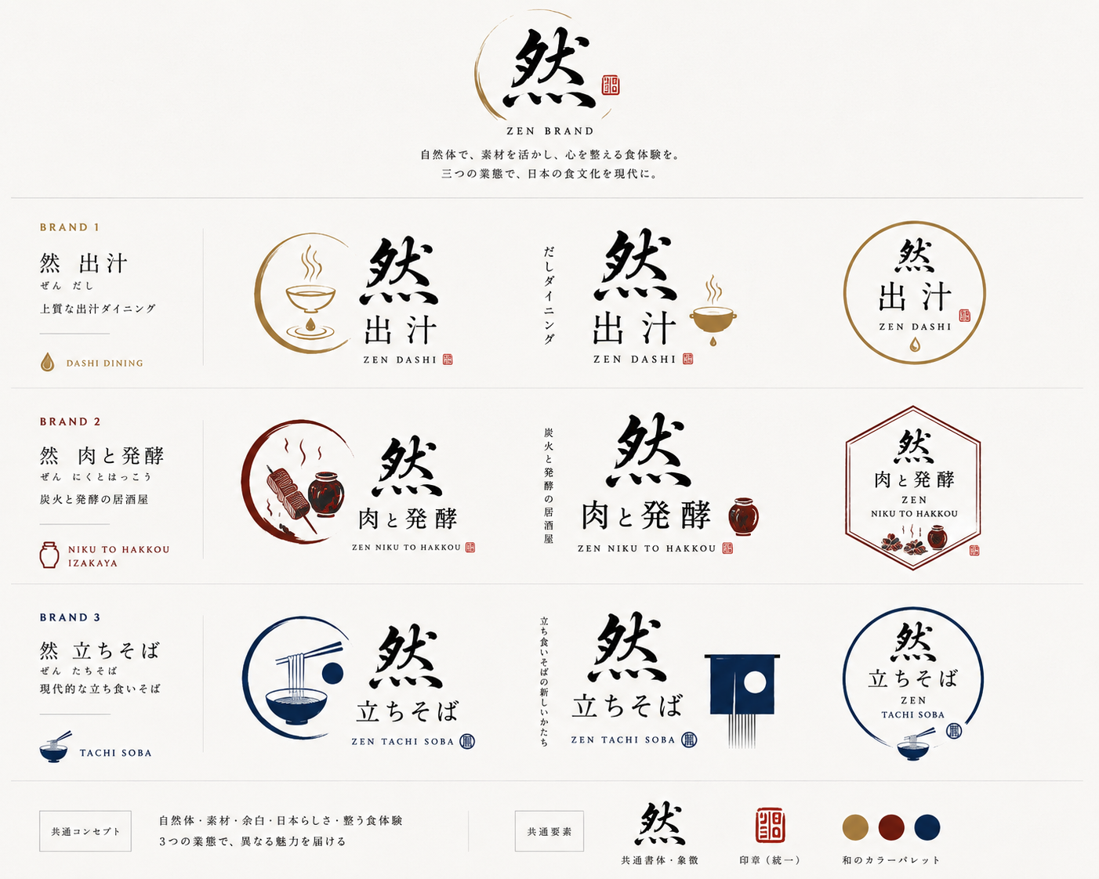
グループビジョン
「食の全シーンに、然を。」
日本の「だし・発酵・素材」文化を現代の食卓とビジネスに再定義する
然 出汁
然 肉と発酵
然 立ちそば
ZEN DASHI
ZEN NIKU
ZEN SOBA
だしダイニング
炭火と発酵の居酒屋
現代的な立ち食いそば
出汁体験×インバウンド
ランチ定食＋体験ディナー
客単価 1,800〜9,000円
発酵×炭火グリル
本格居酒屋体験
客単価 4,000〜6,000円
2分提供・FC展開特化
駅前・オフィス街
客単価 1,500円

Slide 3
市場機会 ─ なぜ今か
25兆円
4.3兆円
3,188万人
68%
国内外食産業 市場規模
インバウンド消費 （2025年実績）
訪日外国人数 （過去最高水準）
健康志向食品市場 過去5年成長率
追い風トレンド（国内）
追い風トレンド（市場環境）
▸ 外食産業はコロナ後の回復を超え、2030年に向けて成長軌道
▸ 飲食FC市場：初期投資の軽さから加盟希望者が増加傾向
▸ インバウンド旅行者の「本物の日本食体験」需要が急拡大
▸ SNSによる集客格差が顕在化（勝者総取り化が進行）
▸ 発酵食品・出汁・和食の健康志向は国内外で加速中
▸ 円安継続→外国人の日本食消費単価は上昇トレンド
▸ 立ち食い・スタンド業態：コスパ・時短ニーズで拡大継続
▸ 2030年大阪万博：関西インバウンド需要の更なる拡大
→ だし・発酵・素材こだわり × FC展開 × インバウンド対応 ── この3軸が同時に刺さる市場環境

Slide 4
然グループ 全体像
ブランド | 業態 | 月次売上/店 | 利益率 | 家賃/月 | 月次利益/店
然 出汁 | 出汁定食・体験ディナー | 960万円 | 15% | 60万円（25坪） | 144万円
然 肉と発酵 | 炭火コース＋宴会居酒屋 | 1,200万円 | 17% | 80万円（38坪） | 204万円
然 立ちそば | 立ち食い蕎麦（8坪・小型） | 350万円 | 20% | 45万円（8坪） | 70万円
SNS事業部 | 飲食特化SNSコンサル | 月9.8〜39.8万円 | ─ | ─ | 83万円
食の時間帯フルカバー戦略
蕎麦 然
だし 然
肉酒場 然
11:00〜15:00 ランチ
11:30〜22:00 ランチ〜ディナー
17:00〜23:00 ディナー
→ 全時間帯をカバーし、顧客をグループ内で回遊させる「然エコシステム」
出汁共通仕入
然カード会員
SNS内製
FCクロスセル
原価率1〜2%改善
グループ内回遊促進
広告費年300万削減
SNS事業受注創出

Slide 5
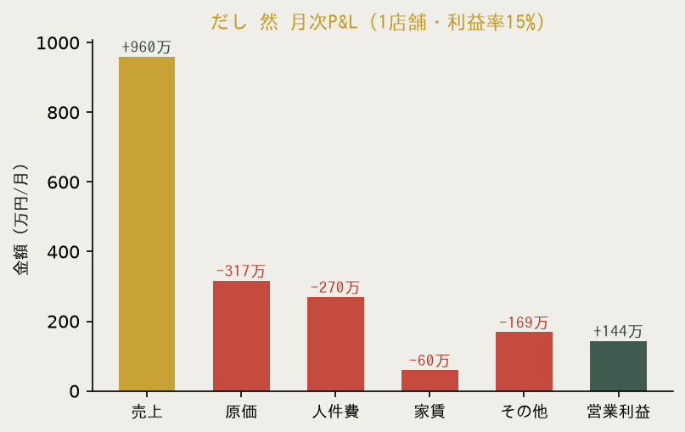
だし 然 ─ 出汁体験レストラン
「一杯の出汁が、今日を整える。」
ビジネスモデル（昼夜二毛作）
展開計画
▸ 昼：出汁定食 1,600〜1,900円 ／ 地元ワーカー向け 平日22日安定集客
▸ Phase1：東京直営 浅草・銀座・上野
▸ 夜：出汁しゃぶ・体験コース 8,000〜12,000円 ／ インバウンド向け体験型
▸ Phase2：関西FC 京都祇園・大阪道頓堀
▸ 昆布×本枯れ節×麹発酵のオリジナルブレンド出汁が核心差別化
▸ Phase3：20店舗（直営5＋FC15）
▸ 25坪・34席（カウンター10席）・4ヶ国語対応・Alipay/WeChatPay導入
▸ Phase4：海外 台湾・シンガポール（DASHI ZEN）
▸ 【家賃】60万円/月（25坪・坪2.4万）│ 原価33% │ 人件費28%
960万円
144万円
15%
18〜24ヶ月
月次売上
営業利益
利益率
投資回収
FCモデル収益
加盟金：300万円 ／ ロイヤルティ：売上の3%
FC初期投資：3,200万円（標準）
FC月次営業利益：約280万円
FC投資回収期間：約20ヶ月
本部ロイヤルティ収入：FC10店で月288万円

Slide 6
然 肉と発酵 ─ 炭火と発酵の居酒屋
「発酵の香りと肉煙が満ちる、大人の隠れ酒場」
コンセプト・差別化
戦略的位置づけ
▸ 38坪・55席（個室・半個室15席含む）で宴会需要を獲得
▸ 然グループの「顔」かつ 発酵文化の発信基地
▸ 発酵肉（麹漬け・味噌漬け）を炭火グリルで「見せる」体験型設計
▸ 炭火・発酵器具がSNS映えコンテンツになる
▸ ディナーコース主体（8,000〜10,000円）＋平日ランチ炭火定食2,000円
▸ 常連顧客育成で口コミによる自然集客を実現
▸ 日本酒・焼酎の発酵ペアリングでドリンク単価を底上げ
▸ SNS事業部との連動でブランド発信を内製化
▸ 【家賃】80万円/月（38坪・坪2.1万）│ 原価35% │ 人件費27.5%
1,200万円
200万円
17%
8,000〜10,000円
月次売上目標
月次営業利益
利益率
客単価
今後の展開
▸ 2号店：東京都内（恵比寿・中目黒エリア）
▸ フラッグシップ店として然グループのブランド旗艦に
▸ 将来的に大阪・福岡への直営拡大

Slide 7
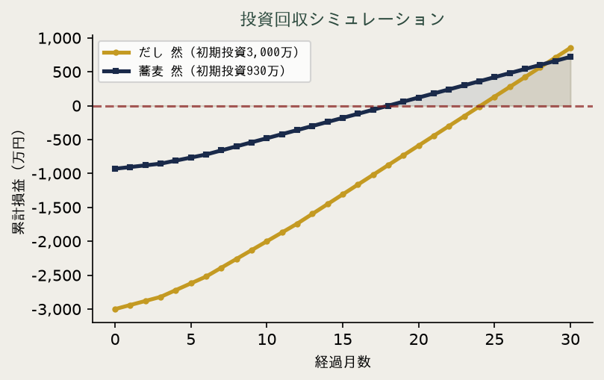
然 立ちそば ─ 現代的な立ち食いそばFC
「2分で届く、本物の蕎麦。」
業態設計
FC展開モデル
▸ 8坪・8スタンド・1〜2人オペレーション（小型化）
▸ FC加盟金200万円・ロイヤルティ4%
▸ 客単価1,500円・回転時間12分・1日80〜90人集客
▸ 標準内装パッケージで施工期間2ヶ月以内
▸ 揚げたて天ぷら・北海道幌加内産蕎麦を使用
▸ 首都圏駅前・オフィス街から展開
▸ QR前払い・キャッシュレス100%で人件費最適化
▸ 小型化でFC初期投資を抑え加盟ハードルを下げる
▸ 【家賃】45万円/月（8坪・坪5.6万）│ 原価30% │ 人件費23%
▸ 目標：30店舗（直営3＋FC27）
350万円
70万円
20%
12〜15ヶ月
月次売上
月次利益
利益率
投資回収
■ FC収益シミュレーション（FC1店舗・小型8坪）
初期投資合計：800万円（内装・設備・物件取得費）
月次売上：350万円
月次営業利益：約56万円（ロイヤルティ控除後）
投資回収期間：約14〜16ヶ月
本部ロイヤルティ：FC10店で月140万円（売上の4%）

Slide 8
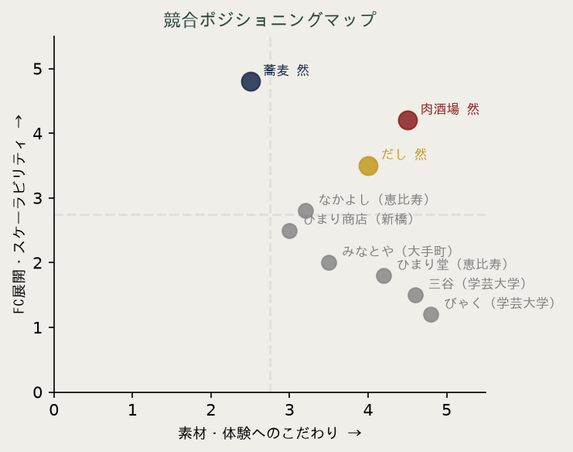
競合優位性 ─ なぜ然グループが勝てるか
① 出汁・発酵という普遍的コア
トレンドに流されない「日本食の本質」を軸に 10年・20年後も価値が変わらない
② 価格帯ポートフォリオ
不況時は蕎麦然・ランチ中心で守り 好況・インバウンドはだし然夜・肉酒場で攻める
③ FC×直営の二重エンジン
直営で利益を確保しながらFCでスケール 飲食成功パターンを確実に踏む
④ SNS情報優位
毎日のトレンドリサーチを内製→外販できる 唯一の飲食グループ
調査対象：みなとや・ひまり堂・ひまり商店・びゃく・三谷・なかよし（恵比寿/新橋/学芸大学）→ いずれも「こだわり×展開力」の両立なし
⑤ インバウンド確保
→ 「素材へのこだわり × FC展開力」が高水準で共存する競合不在のゾーン
だし然がインバウンド向け体験型ディナーを担当 円安・訪日外国人増加の波を確実に取込む

Slide 9
競合分析 ─ ベンチマーク6店舗の詳細比較
調査エリア：恵比寿・新橋・学芸大学（いずれも然グループの出店候補商圏）
店舗名 | エリア | 業態・コンセプト | 客単価 | 店舗数/展開 | こだわり度 | 展開可能性 | 然グループとの関係
みなとや | 大手町 | 老舗和定食・ビジネス層向け | ¥1,200 | 単店 | ★★★☆☆ | ★★☆☆☆ | だし然の客層が重なる
ひまり堂 | 恵比寿 | こだわり出汁・和食カフェ | ¥1,800 | 単店 | ★★★★☆ | ★☆☆☆☆ | だし然の直接競合
ひまり商店 | 新橋 | 居酒屋・サラリーマン向け | ¥3,500 | 単店 | ★★☆☆☆ | ★★★☆☆ | 肉酒場然と客層が重なる
びゃく | 学芸大学 | 高級和食・職人こだわり | ¥8,000 | 単店 | ★★★★★ | ★☆☆☆☆ | 価格帯上位・直接競合薄
三谷 | 学芸大学 | 本格蕎麦・職人系単店 | ¥2,500 | 単店 | ★★★★☆ | ★☆☆☆☆ | 蕎麦然の品質ベンチ
なかよし | 恵比寿 | カジュアル和食・女性向け | ¥2,200 | 単店 | ★★★☆☆ | ★★☆☆☆ | だし然ランチ帯と競合
※ こだわり度・展開可能性は5段階評価（★多い＝高い） 客単価は推計値
→ 高こだわり×高展開力を両立している競合はゼロ ─ 然グループの独占ゾーン

Slide 10
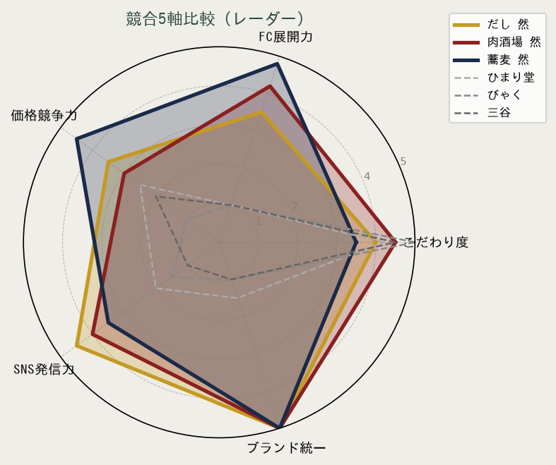
競合分析 ─ 差別化戦略と勝ち筋
ひまり堂（恵比寿）との差
• こだわり度は同等だが展開力が決定的に違う • 然グループはFC化で1店の成功を30店に複製できる • ひまり堂は単店の「職人店」─ スケールしない
びゃく・三谷との差
• 職人系の最高品質だが客単価¥8,000超で市場が狭い • 蕎麦然は¥2,500帯で「日常使いできるこだわり蕎麦」 • 立地も8坪小型で回転率×FC数で勝負
ひまり商店・なかよしとの差
• 価格帯は近いが「素材・発酵」の軸が弱い • 然グループは出汁・麹・発酵を共通コアとして全ブランドが連動 • SNS情報力で口コミ・インバウンドを自力で取込む
然グループ固有の強み（競合ゼロ）
• 3ブランド×FC展開：1業態の不振を他で補うリスクヘッジ • 素材へのこだわり + FC展開力の両立 = 競合不在ゾーン • SNS内製 = 月次マーケ費ゼロで情報優位を維持
結論：然グループは「こだわり × スケール」の両立という、現状競合が存在しないポジションを確立する

Slide 11
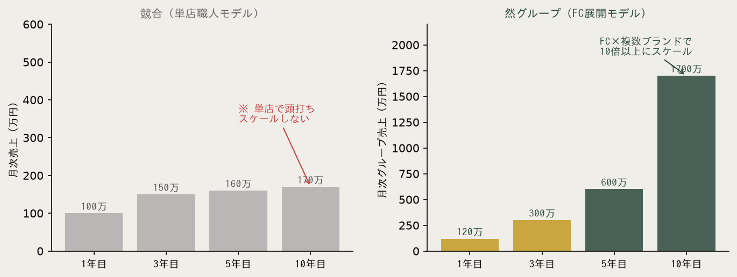
差別化の本質 ─ FCモデル × 発酵・出汁コアが生む参入障壁
1店→55店への複製力
成功レシピをFC化で横展開 競合は単店の技術・関係性に依存
ロイヤルティ収入
売上の3〜4%が直営費用ゼロで入る 店舗数×ロイヤルティ＝純粋な利益エンジン
リスク分散
3ブランド×FC＝景気・トレンドに左右されない 単店競合は1業態の不振で即ダメージ
素材・発酵コアの独自性 ─ 競合が真似できない「知識資産」
出汁の科学的再現性
麹・発酵の内製ノウハウ
競合に真似されない理由
グループ横断のシナジー
昆布・鰹・椎茸の配合レシピを数値化 職人の勘ではなく「再現できる出汁」 → FC加盟店でも同品質を担保できる
麹仕入れKg/¥1,300（税抜）から 塩麹・醤油麹・発酵調味料を内製化 → 原価コントロールと差別化を同時実現
ひまり堂・三谷・びゃくは職人個人の感覚に依存 然グループは「再現可能なレシピ資産」として蓄積 → 人が替わっても品質が変わらない = FC化の前提
だし然の出汁知識 → 蕎麦然のつゆに応用 麹・発酵は全ブランドの共通コア食材 → R&Dコストをグループで共有、競合はブランドごとに個別対応
→ 「再現可能なこだわり」という矛盾を解決しているのが然グループだけ

Slide 12
販売・SNSマーケティング戦略
「SNSで集客する飲食グループ」を自ら実証し、外販へ
PHASE 1
開業前3〜6ヶ月
PHASE 2
Y1〜Y2
PHASE 3
Y3〜
外部SNSコンサル起用
スタートダッシュ
内製移行＋毎日トレンドリサーチ
コンテンツ量産体制
SNS事業部外販スタート
然グループが証明した手法を商品化
YouTube
Instagram
TikTok
Google / OTA
然グループ公式チャンネル
仕込み・料理動画・代表ブログ
発酵・出汁の解説コンテンツ
→ チャンネル登録→来店転換
ブランド別アカウント＋統合アカウント
出汁の湯気・炭火の煙=映えコンテンツ
ストーリーズで日常・ビハインドシーン
→ フォロワーをリザーブに誘導
短尺料理動画・発酵解説
インバウンド向け多言語対応
ハッシュタグ戦略でバズ狙い
→ 若年層・外国人の来店促進
Googleマップ口コミ管理
食べログ・ぐるなびSEO
Booking.com / Airbnb体験登録
→ インバウンド流入確保
開業前コンサル費用 300万円を資金調達に組み込み済み → Y1からSNS集客を最大化

Slide 13
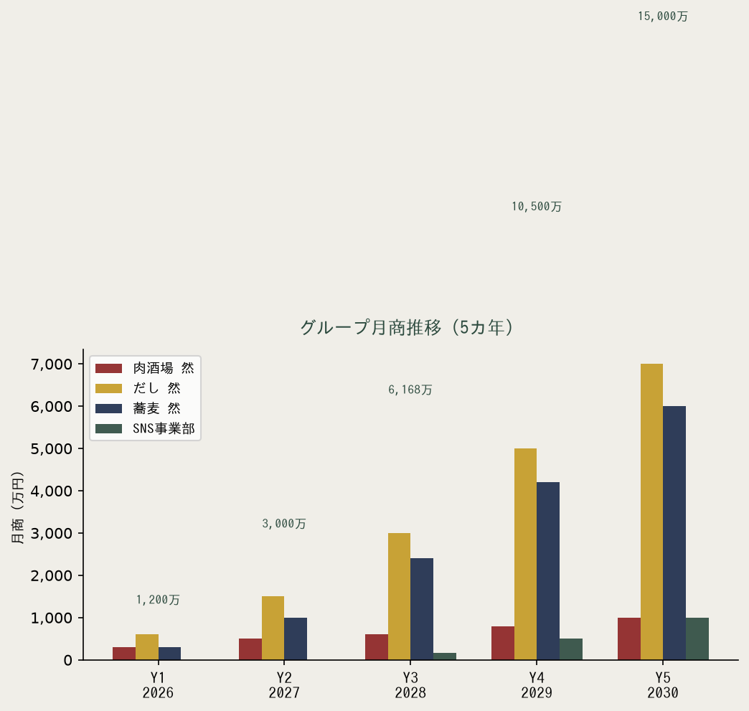
5カ年数値計画
年度 | 店舗数 | 月商 | 年商
Y1 2026 | 3店 | 1,200万 | 1.4億
Y2 2027 | 9店 | 3,000万 | 3.6億
Y3 2028 | 22店 | 6,000万 | 7.2億
Y4 2029 | 35店 | 10,000万 | 12億
Y5 2030 | 55店 | 17,000万 | 20億
Year 5 目標
年商 20億円 / 55店舗 / EBITDA 4億円
Y1
Y2
Y3
Y5
だし然・蕎麦然1号店開業
FC展開開始・肉酒場然2号店
関西進出・SNS事業部外販
55店舗・年商20億・EXIT準備

Slide 14
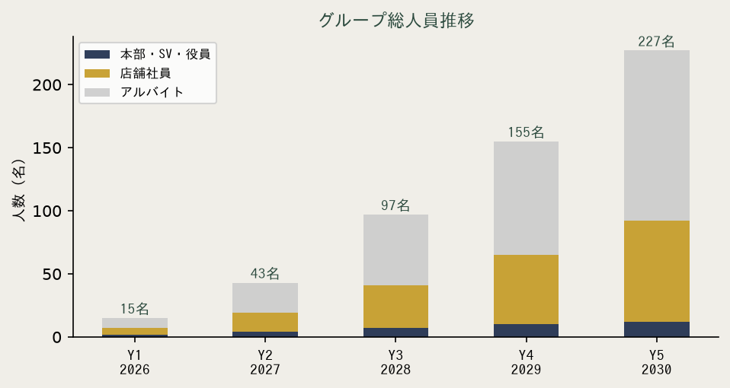
採用・組織計画 ─ 人材投資で成長を支える体制づくり
職種別 月給レンジ目安
代表役員（オーナー）
Y1: 30〜40万円/月（個人コンサル報酬と並行） Y2以降: 未定
Y1-Y2は1名体制 → Y3から2名体制へ
執行役員候補（Y1-Y2は社員・Y3〜昇格）
Y1-Y2: 50万円/月（固定）＋ 担当売上1%インセンティブ Y3〜: 執行役員（報酬は別途設計）
Y1入社の初期メンバーを3年目に執行役員へ
エリアSV（スーパーバイザー）
38〜45万円/月
5〜7店舗担当・Y3〜設置
店長（正社員）
30〜38万円/月 ＋ 担当店売上1%インセンティブ
例：月商960万 → インセンティブ約9.6万/月
年度別採用計画（人件費逆算ベース）
アルバイト
時給1,200〜1,500円
 | Y1 2026 | Y2 2027 | Y3 2028 | Y4 2029 | Y5 2030
店舗数（直営＋FC） | 3店 | 9店 | 22店 | 35店 | 55店
役員（名） | 1 | 1 | 2 | 2 | 2
本部・SV（名） | 1 | 3 | 5 | 8 | 10
店舗社員（名） | 5 | 15 | 34 | 55 | 80
アルバイト（名） | 8 | 24 | 56 | 90 | 135
総人員（名） | 15 | 43 | 97 | 155 | 227
人件費（万円） | 3,840 | 9,200 | 16,480 | 29,000 | 46,000
蕎麦然2名/店、だし然・肉酒場然3名/店
※ 蕎麦然:社員1名＋アルバイト2名/店 だし然・肉酒場然:社員2名＋アルバイト3名/店 役員報酬は別途設計予定

Slide 15
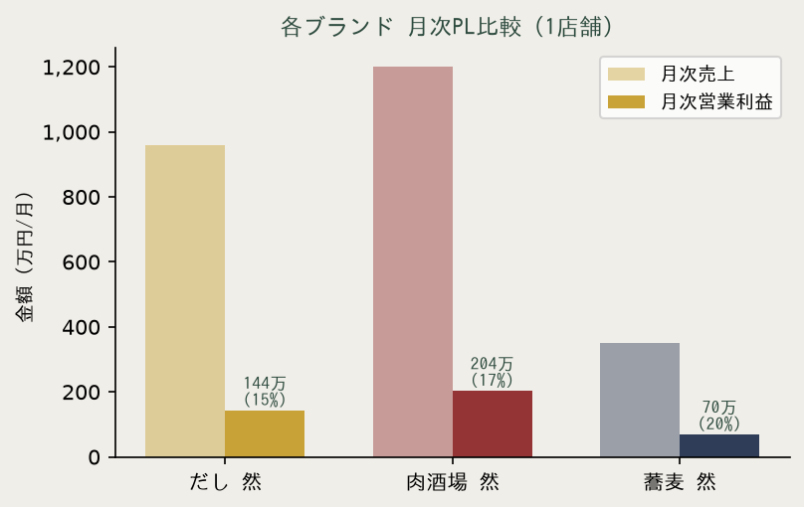
収益モデルサマリー ─ グループ損益と成長ストック
ブランド | 月次売上/店 | 利益率 | 1店月次利益 | 目標店舗 | グループ月次利益
だし 然 | 960万円 | 15% | 144万円 | 20店 | 2,880万円
肉酒場 然 | 1,200万円 | 17% | 200万円 | 5店 | 1,000万円
蕎麦 然（小型） | 350万円 | 20% | 70万円 | 30店 | 2,100万円
SNS事業部 | ─ | ─ | 83万円 | ─ | 83万円
合計（安定期） | ─ | ─ | ─ | 55店 | 6,063万円〜
収益構造のポイント
▸ Y1 グループ月次売上：約2,510万円（利益率約17%、月次利益約418万円）
▸ FCロイヤルティはFC40店規模で月1,296万円のストック収益（安定成長）
▸ 成長フェーズ（Y3〜）で利益率が改善：規模の経済＋仕入共通化
▸ 直営利益＋FCロイヤルティの二重収益でリスク分散

Slide 16
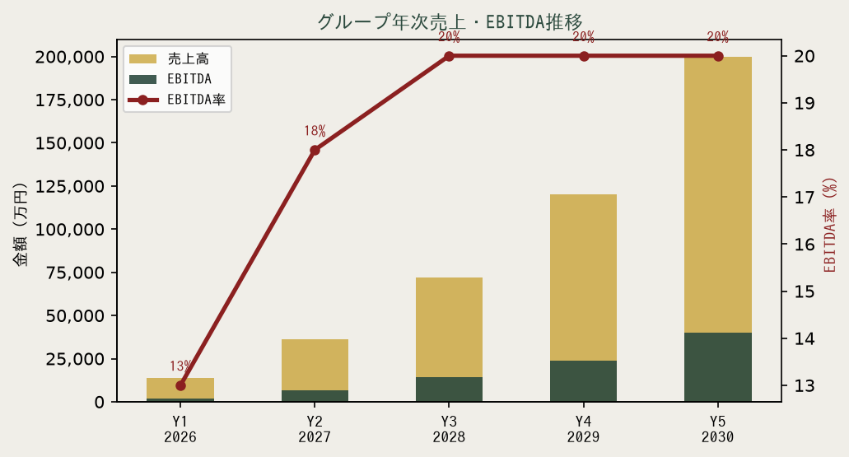
グループ 事業計画 P&L ─ 5カ年損益計画
 | Y1 2026 | Y2 2027 | Y3 2028 | Y4 2029 | Y5 2030
売上高（万円） | 14,000 | 36,000 | 72,000 | 120,000 | 200,000
売上原価（31%） | ▲4,340 | ▲11,160 | ▲22,320 | ▲37,200 | ▲62,000
売上総利益 | 9,660 | 24,840 | 49,680 | 82,800 | 138,000
粗利率 | 69% | 69% | 69% | 69% | 69%
人件費 | ▲3,840 | ▲9,200 | ▲16,480 | ▲29,000 | ▲46,000
家賃合計 | ▲1,500 | ▲3,600 | ▲7,200 | ▲11,000 | ▲17,000
その他（光熱費等） | ▲2,500 | ▲5,560 | ▲11,600 | ▲18,800 | ▲35,000
EBITDA | 1,820 | 6,480 | 14,400 | 24,000 | 40,000
EBITDA率 | 13% | 18% | 20% | 20% | 20%

Slide 17
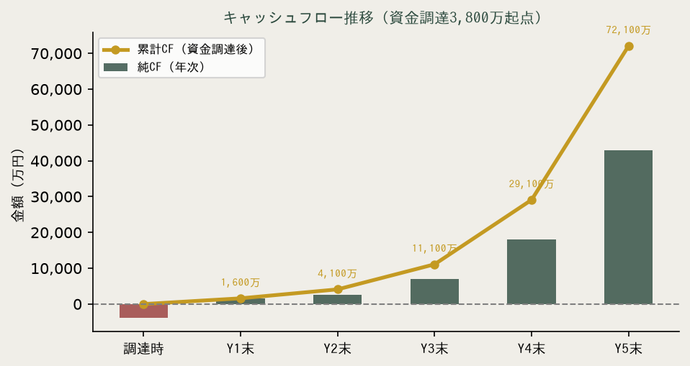
キャッシュフロー計画
 | 調達時 | Y1末 | Y2末 | Y3末 | Y4末 | Y5末
営業CF（万円） | ─ | +2,600 | +7,500 | +15,000 | +28,000 | +48,000
投資CF（万円） | ▲3,800 | ▲1,000 | ▲5,000 | ▲8,000 | ▲10,000 | ▲5,000
純CF（万円） | +3,800 | +1,600 | +2,500 | +7,000 | +18,000 | +43,000
累計CF（万円） | 3,800 | 5,400 | 7,900 | 14,900 | 32,900 | 75,900
CFのポイント
▸ 資金調達3,800万を起点にY1末で累計CF黒字転換（返済原資確保）
▸ Y2: FC展開への投資5,000万は営業CF7,140万の範囲内でまかなえる
■ Y1 月次CF イメージ（肉酒場然・稼働済み前提）
▸ Y3以降: 投資超過分もFCロイヤルティ等のストック収益で補填、累計CFが急拡大
月1〜3：肉酒場然のみ稼働 → 月次CF +100〜150万（立ち上げ費用除く）
月4〜6：だし然 開業 → 月次CF +200〜280万（稼働率70%）
月7〜：蕎麦然 開業 → 月次CF +350〜430万（3ブランド揃い踏み）
Y1末時点：累計CF（資金調達後）約5,400万 → BEP到達
▸ Y5末: 累計CF 7.5億円 → 配当・EXIT・追加投資の原資として十分な水準

Slide 18
資金調達計画
第1回 調達目標
調達方法：日本政策金融公庫 ＋ エンジェル投資家
3,800万円
第2回（Y2〜3）：1〜2億円 / VC・事業会社提携 / FC加速・関西展開
用途 | 金額 | 内訳
だし 然 1号店 開業費 | 2,000万円 | 内装900万＋厨房450万＋敷金（60万×3ヶ月）＋運転資金
蕎麦 然 1号店 開業費（8坪） | 800万円 | 内装250万＋設備200万＋敷金（45万×6ヶ月）＋運転資金
SNSコンサル・スタートダッシュ | 300万円 | 外部コンサル起用・開業前3〜6ヶ月集中投資
人材採用・研修費 | 300万円 | 店長・料理長採用・マニュアル・研修体制構築
運転資金・予備費 | 400万円 | グループ管理・広告・オープン販促・予備
合計 | 3,800万円
■ 投資家へのリターンイメージ
・Y1〜2：初期投資回収フェーズ。各店舗の安定稼働と収益基盤の構築に集中
・Y3以降：FCスケールで利益率が20%に安定。EBITDA1.4億円（月商6,000万）で成長が加速
・Y5：年商20億円・EBITDA4億円 → EXIT（M&A or IPO）を視野に
・FCロイヤルティ収入はストック型のため、EXIT評価倍率向上に寄与

Slide 19
リスクと対策
リスク | 影響度 | 発生確率 | 対策
物件取得競争 | 高 | 中 | 不動産仲介との早期リレーション・複数候補常時確保
FC加盟店の品質低下 | 高 | 低 | SV制度・月次研修・本部仕入れで品質統一・契約解除条項
インバウンド需要の変動 | 中 | 中 | ランチ（国内需要）でベース売上確保・円安依存排除
人材採用難 | 中 | 高 | SNSブランディングで「働きたい会社」化・利益還元・待遇改善
出汁素材の調達リスク | 低 | 低 | 複数サプライヤーと年間契約・輸入品との組合せで安定化
競合参入 | 中 | 中 | 先行出店・ブランド確立・FC網を早期に張る先行者利益戦略

Slide 20
然グループ
ZEN GROUP
食の全シーンに、然を。
然グループ 事業企画室
Email：＿＿＿＿＿＿＿＿＿＿＿＿＿
Tel：＿＿＿＿＿＿＿＿＿
本資料は機密情報を含みます。無断転載・配布を禁じます。

